Slide 1
擔心不等於準備
把「跌 30%」寫成三種結局
3
資產的下跌應對・資產還原版
從一團霧，到一張寫好的行動方案。看渣打亞灣的投資質借，如何讓資產在大跌後更快還原。
Notes:
開場：這份簡報把「股市大跌怎麼辦」這團霧，拆成有數字、有時間、有動作的三種結局，並說明亞灣投資質借在其中的角色。

Slide 2
2026 年 10 月 15 日，台股一天跌了 1,655 點（−3.41%）
半夜驚醒的念頭
如果跌的是 30% 呢？偏偏在最不想賣股的時候，這些需要用錢的念頭會冒出來：
「股市如果大跌，我的退休資產怎麼辦？」
「公司要增資，急需一大筆現金怎麼辦？」
「孩子買房要高額頭期款，錢從哪裡來？」
「想趁低點再加碼股市，資金從哪裡來？」
共同點：一冒出來就停不下來；但問自己「真的發生了會怎樣」，多半說不清楚。

Slide 3
跌 30% 長什麼樣子？
把「跌 30%」具象化
台股指數
49,823 → 約 34,900 點
從 2026/10/6 的高點算起，跌三成大約落在 34,900 點。
其實只是回到
今年 2 月的位置
台股 2026 年 2 月底才第一次站上這個點位；美股跌三成，則是回到 2024 年 6 月。
像 10 月 15 日那樣的大跌
連續約 10 天
一天跌 3.41% 已經讓人睡不著；跌三成，大約是這樣的日子再來十次。
落到您的帳戶上
3,000 萬 → 2,100 萬
帳面少了 900 萬；要再漲 43% 才回得來。
聽起來嚇人，但換個角度看：跌三成，台股只是把今年 2 月以後漲的吐回去。

Slide 4
那個擔心是一團霧，沒辦法處理
擔心的真相
“
在心裡反覆處理一件「還沒確定、而且可能變壞」的未來。
美國社會科學家 Arthur Brooks 在《The Happiness Files》中對擔心的定義
沒有數字
跌 30%，帳面會少多少錢？不知道。
沒有時間
會跌多久？多久回來？不知道。
沒有「然後呢」
跌了之後要做什麼？不知道。
擔心一團霧是沒用的，除非把它變成一個具體的問題。

Slide 5
先查歷史，再走四個步驟
拆解方法
我們用「股市大跌」當例子，因為它最有數字，也最好示範。
1
2
3
4
步驟一
換成數字
帳面少多少？多久能還原？
步驟二
寫三種結局
最好、最可能、最壞，各配一個動作。
步驟三
算到底
直視最壞的情況，找到地板在哪。
步驟四
寫好就放下
下次大跌，打開這張紙，不是看盤 App。

Slide 6
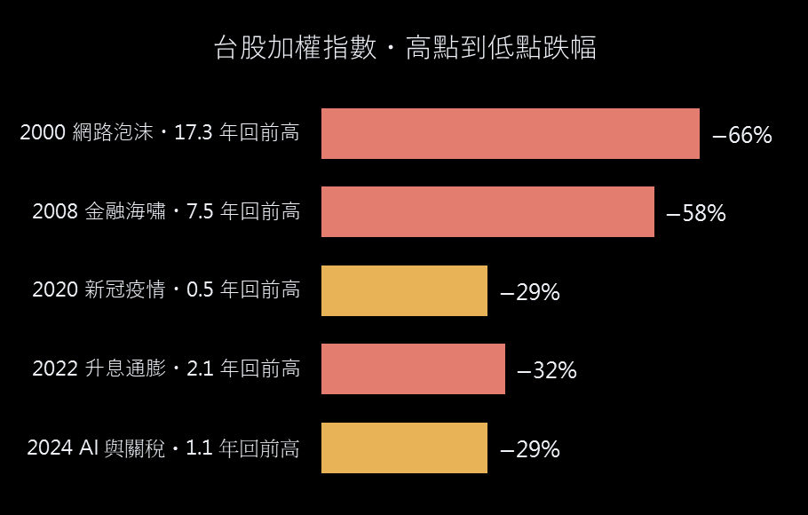
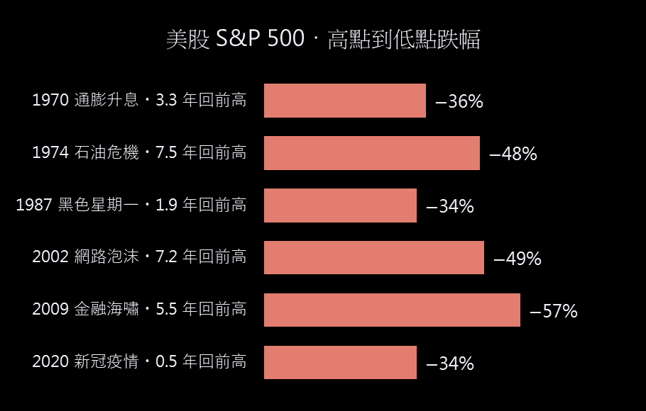
台股 1999 年至今 3 次，美股 1950 年至今 6 次
先查歷史・大跌多久來一次
大跌不是每年都有，但退休後的三十年裡，很可能遇到兩、三次。這是一定會發生的事。
以收盤價計之高點至低點約略跌幅；年份為低點所在年。「回前高」為從前一個高點算起，指數收盤再次站上該高點所花的時間，未含股息。1990 年以前美股引自公開資料，其餘由資料庫每日收盤計算。紅色為跌逾 30%，橘色為接近但未達 30%。

Slide 7
這一版只看一件事：資產多久能還原？
步驟一・把霧換成數字
投資部位
3,000 萬
股票型資產，可作為質借擔保
大跌三成後
2,100 萬
帳面少了 900 萬
要漲多少才回得來
＋43%
2,100 萬 × 1.43 ≈ 3,000 萬
不看生活費、不提領，單純比較：低點賣掉、持有不動、用質借在低點加碼，三種做法讓 3,000 萬回來的速度。
此組數字僅為示範算法，不是建議的配置比例。

Slide 8
賣掉才是真的虧；不賣，就只是時間問題
步驟一・帳面虧損 vs 真的虧損
跌三成時全部賣掉
停在 2,100 萬
換成現金後，就算市場回到前高、甚至翻倍，帳戶都回不來了。
持有不動
回到前高就還原
歷史上快則半年（2020 年），慢則 17 年（2000 年台股）。
亞灣質借加碼要做的，是讓「還原」的時間再縮短，而且不必賣掉任何一張股票。

Slide 9
不賣股票，用股票借錢在低點加碼
亞灣的角色・投資質借
×
=
→
大跌後擔保品市值
2,100 萬
股票成數
60%
可質借額度
1,260 萬
加碼只用
300 萬
不賣股票
3,000 萬部位全數留在場上，市場回升時完整參與。
只借加碼的錢
每批 100 萬、最多 300 萬，約可借額度的四分之一；只付這部分的利息。
回到前高才還
加碼部位賺完整段回升，指數回到前高時，再賣一部分還清借款。
成數依資產類別而定：股票 60%、基金 80%、債券 70%、結構型商品 50%；利率以 2% 示範，均以銀行實際核定為準。

Slide 10




不管哪一種，都有寫好的下一步
步驟二・寫出三種結局，每一種配一個動作
最好的結局
半年回到前高
如 2020 年美股
最可能的結局
五到六年回到前高
如 2008 年美股
最壞的結局
十年以上才回到前高
如 2000 年台股：17 年
動作：不賣股；反彈時用質借買第一批。
動作：不賣股；分 3 批在低點加碼，回到前高還清。
動作：不賣股；分 3 批加碼，資產比指數早約 10 年還原。
2020/2–3 一個月跌掉三成多
2007/10–09/3 跌掉近六成
2000/2–01/9 跌掉三分之二
2020/3 反彈一成五，買第 1 批
2008/11–09/3 分 3 批買 300 萬
2000/10–01/8 分 3 批買 300 萬
2020/8 回到前高，資產還原
2013/1 資產先回到 3,000 萬
2007/7 資產先回到 3,000 萬
2013/3 指數回前高，還清借款
2017/6 指數才回到前高
多久回到 3,000 萬
不動、分批都約半年
指數回到前高那天，分批加碼的帳戶有
3,031 萬
多久回到 3,000 萬
不動 5.5 年｜分批 5.3 年
指數回到前高那天，分批加碼的帳戶有
3,216 萬
多久回到 3,000 萬
不動 17.3 年｜分批 7.4 年
指數回到前高那天，分批加碼的帳戶有
3,174 萬

Slide 11
以 2008 年美股為例，逐筆算給您看
步驟三・數字怎麼算
假設：3,000 萬持有 S&P 500，2007/10 指數在高點 1,565 點；大跌時不賣股，用質借分 3 批、每批 100 萬加碼。
批次 | 日期 | 指數 | 回到前高時值多少
第 1 批 | 2008/11/04 | 1,006 | 100 × 1,565 ÷ 1,006 ≈ 156 萬
第 2 批 | 2008/11/26 | 888 | 100 × 1,565 ÷ 888 ≈ 176 萬
第 3 批 | 2009/03/17 | 778 | 100 × 1,565 ÷ 778 ≈ 201 萬
合計 | 借 300 萬 |  | ≈ 533 萬
持有不動 → 3,008 萬
3,000 萬一張沒動，2013/3 指數回到前高（略高 0.3%），帳戶 3,008 萬。
質借分批加碼 → 3,216 萬
3,008 萬 ＋ 加碼部位約 534 萬 − 還清借款 326 萬（300 萬加 4 年多利息）≈ 3,216 萬。
為什麼提早還原
多了約 533 萬的股票，指數只要回到前高約九成四，帳戶就回到 3,000 萬（2013/1）。
差別就在：在低點用借來的 300 萬，買到回升後值 533 萬的股票；扣掉利息，淨多 208 萬。

Slide 12
只借 300 萬加碼，離追繳很遠
步驟三・地板在哪裡
2008 年美股・最高借款
326 萬
擔保品市值最低時仍是借款的 5.8 倍；擔保品要再跌約七成才會觸及追繳。
2000 年台股・最高借款
414 萬
借款放了 16 年多、連利息累積到 414 萬；擔保品最低時仍是借款的 4 倍，要再跌近六成才會追繳。
追繳規則：擔保品市值 × 成數低於借款餘額時，須於 30 天內補足擔保品或還款。加碼只用約四分之一額度，把緩衝留在自己手上。

Slide 13
大跌時不只撐住，還能用質借在低點加碼
進階做法・低點質借加碼
分批加碼 300 萬，比持有不動
在七折時借 300 萬買進
回到原價 ≈ 429 萬
300 萬 ÷ 0.7 ≈ 429 萬。還掉借款與利息後，剩下的就是多賺的部分；跌得越深、買得越低，多得越多。
最好的結局 2020 美股
＋28 萬
同樣半年還原
最可能的結局 2008 美股
＋208 萬
早 2 個月還原
最壞的結局 2000 台股
＋167 萬
早約 10 年還原
加碼金額以 300 萬為限，分批進場；市場低迷越久，提早還原的效果越明顯。

Slide 14
同樣 300 萬，為什麼要等反彈才買？
加碼方式的由來・電腦模擬 2 萬種未來走勢
從前高跌三成開始，3,000 萬股票、不提領，用電腦隨機跑出 2 萬種未來 15 年走勢：有的半年就回來，有的再腰斬。每一種走勢，都用 4 種買法各跑一次。
同樣用質借加碼 300 萬 | 一般情況 10 年後帳戶（中間值） | 最慘的一成走勢 5 年後，比不加碼 | 最慘的一成走勢 被追繳的機率
不加碼（對照） | 3,022 萬 | — | —
跌三成，一次買 300 萬 | 3,129 萬 | 少 213 萬 | 51%
跌三、四、五成，各買 100 萬 | 3,150 萬 | 少 175 萬 | 44%
不管漲跌，每半年買 100 萬 | 3,164 萬 | 少 163 萬 | 41%
每次反彈一成五，才買 100 萬 | 3,172 萬 | 少 34 萬 | 18%
怎麼看：一般情況下，4 種買法 10 年後差不多；差別在「買錯」的時候。一次買進碰上再腰斬，被追繳的機率約五成；等反彈再買，被追繳的機率可以降到兩成以下，虧損也是四種買法中最少的。
模擬設定：股價報酬分「多頭／空頭」兩種狀態隨機切換，未含股息；質借利率 2%；回到前高時賣股還清加碼借款。「最慘的一成」指指數從前高最深跌掉七成七以上的走勢，比 2008 年美股（跌 57%）更極端。全部 2 萬種走勢中，一次買進被追繳 5.1%，等反彈再買 1.8%。模擬結果不代表未來表現。

Slide 15
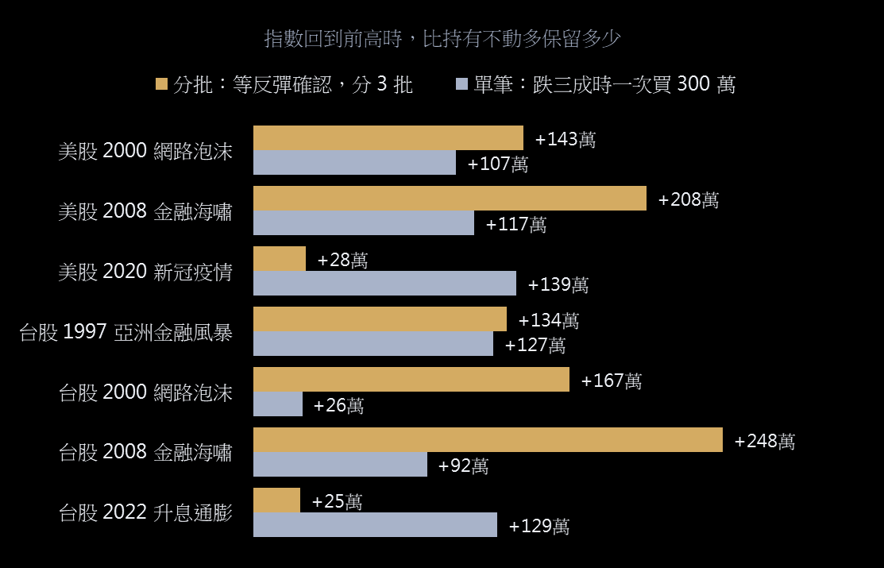
跌得越深、越久，分批加碼越有優勢
回測・分批加碼 vs 單筆加碼（各 300 萬）
7 段大跌，分批勝出 5 段
跌得越深、拖得越久，分批越好：台股 2008 多保留 248 萬，單筆只有 92 萬。
最慢的時候差最多
台股 2000 年那段，單筆只多 26 萬、17 年才還原；分批多 167 萬、7 年多就還原。
單筆只在快速回升時較好
2020 美股、2022 台股很快就回來，單筆較好；但大跌當下，沒有人知道會是哪一種。
原理：分批每次等反彈才買，跌得越深，越能買到更低的價位（深跌時平均買在前高約五到六成，單筆約七成）。資料庫內其餘 6 段跌幅未達三成、也沒有出現反彈訊號，兩種做法都沒有買進。S&P 500 自 1990 年、台股加權指數自 1997 年每日收盤，未含股息。

Slide 16
不猜底部：每次等反彈一成五，再買下一筆
加碼方式說明・等反彈確認，再分 3 次加碼
啟動
指數從前高跌超過兩成（市場常用的空頭標準），開始記錄最低點。
實例：2008 年美股，加碼總額 300 萬，每筆 100 萬
1
日期 | 指數 | 當時最低點 | 動作
2008/11/04 | 1,006 | 849 | 反彈一成五，買第一筆
2008/11/26 | 888 | 752 | 創新低後反彈，買第二筆
2009/03/17 | 778 | 677 | 再創新低後反彈，買第三筆
2013/03/28 | 1,569 | — | 回到前高，還清 326 萬（含息）
2
第一筆
從最低點反彈一成五時，買進加碼總額的三分之一。
3
下一筆
買進後若又創新低，就改記新的低點；從新低再反彈一成五，才買下一筆。最多 3 筆。
三筆平均約 891 點買進，真正的底部是 677 點
沒有買在最低點，但每一筆都等到反彈才進場。市場回到前高時，比不加碼多 208 萬。
4
上限與還款
加碼後總借款若超過可借額度約三分之一，該筆略過。指數回到前高，賣股還清加碼借款。
為什麼是兩成、一成五？回測 12 種設定（開始記錄 1.5～3 成 × 反彈 1～2 成），分批的總成績每一組都贏過單筆，且沒有一段大跌會虧；其中這一組總成績最好。樣本只有 13 段大跌，重點在「分批比單筆穩」，而非精準的最佳數字。

Slide 17
分批加碼更快還原
歷史回測・美股與台股真實每日走勢
大跌（從前高到回到前高） | 低點全數賣出 跌三成時賣掉，不再進場 | 持有不動 資產還原時間 | ＋分批加碼 300 萬 資產還原時間 | 到 2026/10/1 分批加碼／持有不動
美股 2000 網路泡沫 7.2 年回到前高 | 2,100 萬 | 3,005 萬 7.2 年 | 3,148 萬 7.1 年 | 16,849 萬 不動：15,057 萬
美股 2008 金融海嘯 5.5 年回到前高 | 2,100 萬 | 3,008 萬 5.5 年 | 3,216 萬 5.3 年 | 15,775 萬 不動：14,695 萬
美股 2020 新冠疫情 半年回到前高 | 2,100 萬 | 3,003 萬 0.5 年 | 3,031 萬 0.5 年・只買到第 1 批 | 6,856 萬 不動：6,792 萬
台股 2000 網路泡沫 17.3 年回到前高 | 2,100 萬 | 3,007 萬 17.3 年 | 3,174 萬 7.4 年 | 15,074 萬 不動：14,219 萬
台股 2008 金融海嘯 7.5 年回到前高 | 2,100 萬 | 3,032 萬 7.5 年 | 3,280 萬 3.2 年 | 16,063 萬 不動：14,787 萬
怎麼看：同樣從 3,000 萬開始、不提領。台股 2008 那段，不動要 7.5 年才還原，分批 3.2 年；到今年，分批 16,063 萬、不動 14,787 萬，低點賣掉的人還停在 2,100 萬。
每段都從前一個高點、3,000 萬股票開始；中間欄位算到指數回到前高為止。「到 2026/10/1」為同一套規則繼續執行，之後的大跌照樣分批加碼，期間質借皆已還清。質借利率 2%；價格指數未含股息，美股未計匯率。

Slide 18
每一種擔心，都可以用同一套結構拆開
步驟四・寫好了，就有權放下
“
我的擔心，不會改變事情的走向。
Arthur Brooks
擔心 | 換成具體問題
股市大跌，退休資產怎麼辦？ | 跌三成帳面少多少？持有不動要多久還原？加碼能提早多久？
公司增資，急需一大筆現金？ | 哪些資產可以質借？可借多少？多快能撥款？用借的還是賣股？
孩子買房，要高額頭期款？ | 給多少不影響自己的規劃？從質借支應，還是在低點賣股？
想趁低點加碼，資金從哪來？ | 加碼上限多少？分批還是單筆？什麼時候還款？

Slide 19
使用本簡報前請留意
重要風險揭露
本簡報以指數真實每日走勢回測，示範 3,000 萬全數投入指數、不提領生活費；實際持股表現、回升時間可能不同，也可能不回到原水位。
投資質借有利息成本，利率可能隨市場調整。借款期間擔保品若再下跌，使「擔保品市值 × 成數」低於借款餘額，將收到追繳通知，須於 30 天內補足擔保品或還款，否則銀行得處分擔保品。
低點質借加碼屬槓桿操作：若市場續跌或回升時間拉長，利息與追繳風險會放大，結果可能不如持有不動。
歷史回測採用 S&P 500 價格指數（^GSPC，1990-01-02 至 2026-10-28）與台股加權指數（^TWII，1997-07-02 至 2026-10-28）每日收盤價，均未含股息；S&P 500 以美元計價且未計匯率。
成數、利率、額度及可擔保之商品，以渣打銀行實際核定為準，銀行得隨時調整。1990 年以前美股回升年數引自公開資料整理，僅供說明。
未計稅負、交易成本與匯率變動。本簡報僅供說明與討論，不構成投資建議或報酬保證，過去績效不代表未來表現。

